Slide 1

T
CUAI cv 논문 구현 스터디 1팀
2022.03.18
발표자 : 민유안

Slide 2
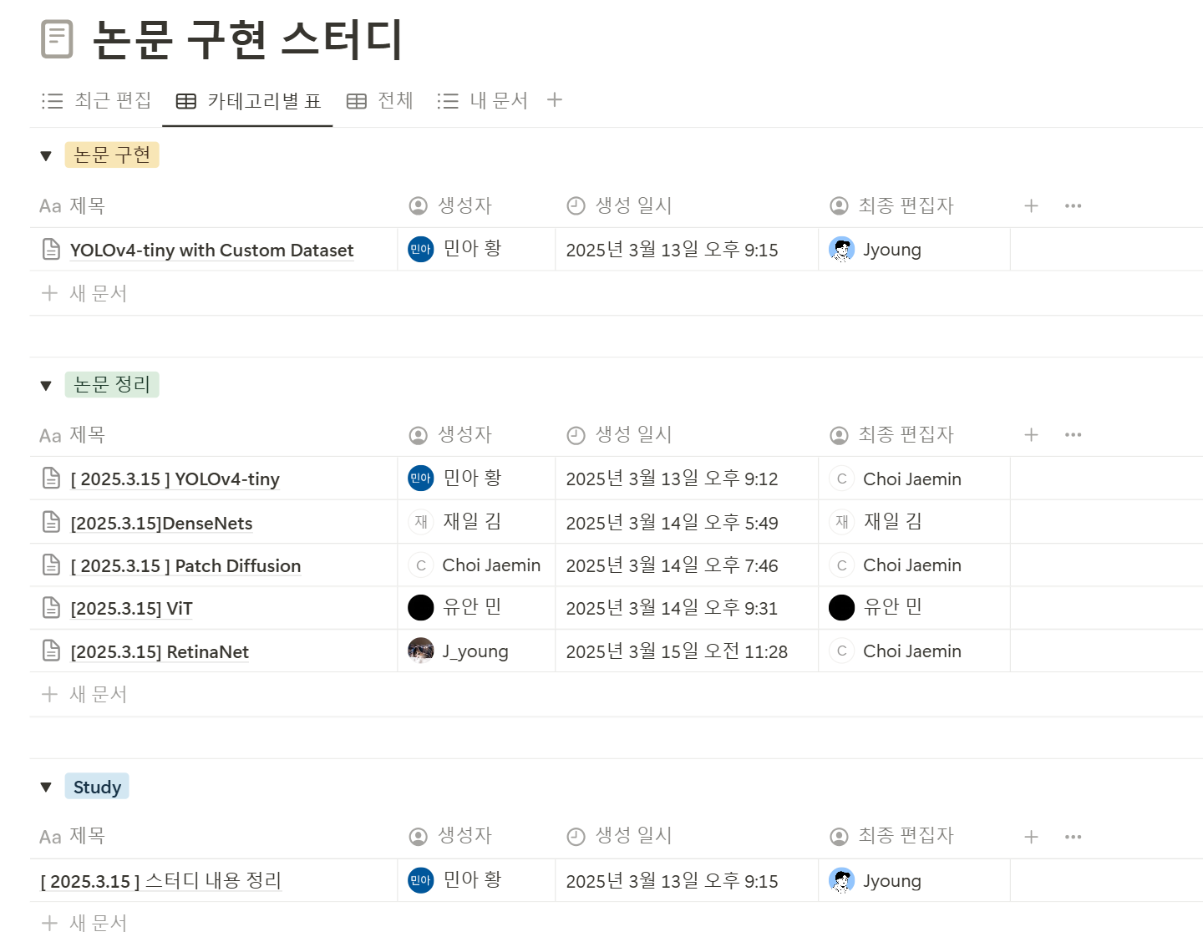
1주차 스터디
3/15 (토) 대면 스터디 이전까지 각자 논문 1편 선정 후 내용 발표
선정한 논문 및 발표 내용은 스터디 notion에 기록

Slide 3
개별 논문 선정 및 발표
03.15 (토) 1주차 대면 스터디에서 각자 선정해온 논문 소개
발표 논문
1 YOLOv4-tiny (황민아)
2 DenseNets (김재일)
3 Patch Diffusion (최재민)
4 Vision Transformer (민유안)
5 RetinaNet (재영)

Slide 4
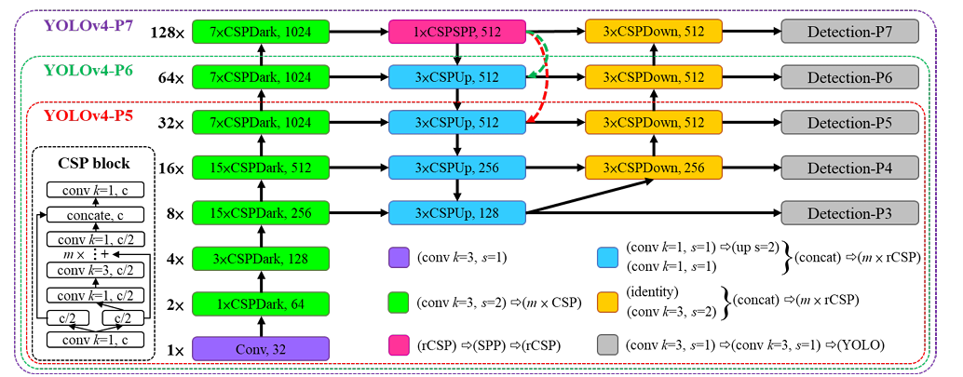
1 YOLOv4-tiny
- 실시간 객체 탐지 모델
- CSP approach에 기반하여 기존 YOLOv3에서 속도/정확도 모두 개선
- 작은 네트워크와 큰 네트워크 모두에서 작동
- 깊이, 너비, 해상도만 조절하는 기존 방식에서 더 나아가 네트워크 구조까지 변경하여 최적화

Slide 5
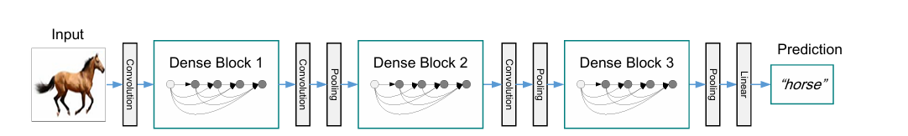
2 DenseNets
CNN에서 각 층이 이전 층의 모든 feature map을 연결하여 새로운 feature map을 만들어 입력으로 사용
ResNet과 달리, 이전 층의 feature map을 더하는 방식이 아닌 concat하는 방식
각 층마다 매우 적은 파라미터를 사용하고 gradient vanishing이 해소

Slide 6
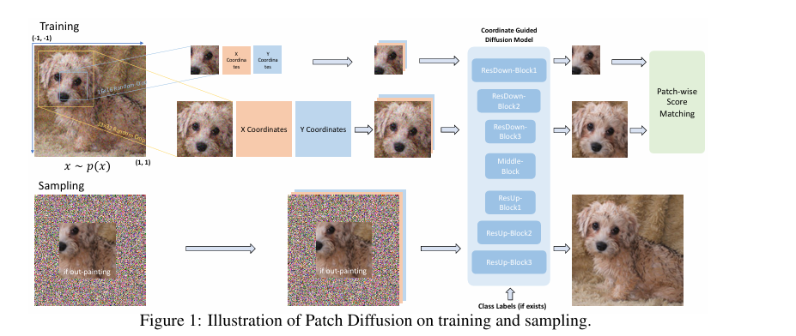
3 Patch Diffusion
기존 Diffusion model에서 학습 속도 2배 이상 향상, 데이터 효율성 개선
전체 이미지 대신 이미지 패치 단위로 학습하는 방식을 통해 연산 비용을 낮춤
소규모 데이터셋에서도 높은 성능

Slide 7
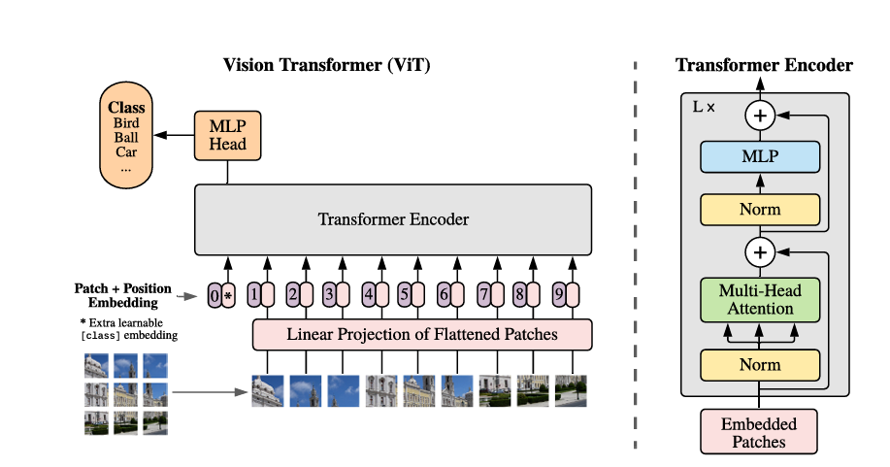
4 Vision Transformer
CV 분야에서 활용이 제한적이었던 transformer를 image classify task에 활용
기존의 transformer architecture를 최대한 유지하여 CV 분야에 활용
이미지를 patch 단위로 나누고 각 patch에 linear transform 적용 후 positional encoding을 통해 위치 정보 추가
위의 과정으로 생성된 sequence를 Vision Transformer 모델에 제공

Slide 8
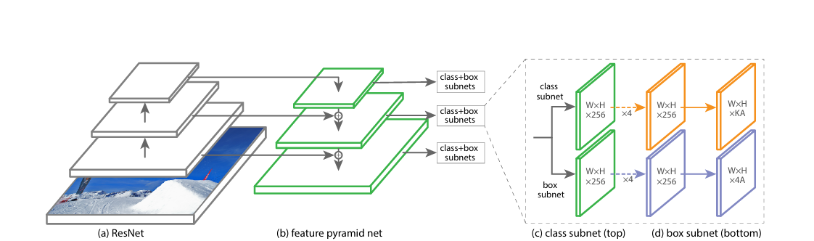
5 RentinaNet
1-stage 객체 탐지 모델, 기존의 2-stage 방식보다 빠르면서 높은 정확도
기존의 1-stage 방식은 정확도가 2-stage 방식에 비해 속도가 빠르지만, 정확도가 낮았다
ResNet + FPN (Feature Pyramid Network)을 기반으로 하며, Focal Loss를 이용하여 기존의 2-stage 기반 SOTA object detector 모델 능가
Focal loss는 기존의 Cross Entropy loss를 변형, 쉬운 exmaple에서 loss weight를 줄여서 어려운 example에 집중할 수 있도록 함

Slide 9
2주차 스터디 계획
1주차 스터디에서 ViT 논문 구현 결정
03.22 (토) 14:00 대면 스터디 예정
각자 Vit 논문 읽고 notion에 정리
논문 리뷰 및 구현 방법 논의

